Slide 1
ΔΗΜΙΟΥΡΓΙΑ ΕΚΠΑΙΔΕΥΤΙΚΟΥ ΥΛΙΚΟΥ ΜΕ ΘΕΜΑ ΤΙΣ ΤΕΧΝΙΚΕΣ ΠΑΡΑΓΩΓΗΣ ΓΡΑΠΤΟΥ ΛΟΓΟΥ ΣΤΗΝ ΕΞ ΑΠΟΣΤΑΣΕΩΣ ΕΚΠΑΙΔΕΥΣΗ
Πρόγραμμα Μεταπτυχιακών Σπουδών:
«Επιστήμες της Αγωγής - Εξ Αποστάσεως Εκπαίδευση με την χρήση των ΤΠΕ (e-Learning)»
ΠΙΚΑΣΗ ΔΙΑΜΑΝΤΩ
Επιτροπή Κρίσης ΔΕ
Χ. ΜΟΥΖΑΚΗΣ | Ν.ΖΑΡΑΝΗΣ | Μ. ΚΛΕΙΣΑΡΧΑΚΗΣ
Ρέθυμνο, 2018

Slide 2
Πρόλογος
Η παραγωγή γραπτού λόγου αποτελεί θεμελιώδη δεξιότητα για το άτομο, καθώς τα περισσότερα πλαίσια της ζωής του απαιτούν κάποιο επίπεδο συγγραφικής ικανότητας.
Η απαίτηση αυτή καθίσταται πιο έντονη για τους μαθητές, δεδομένου ότι η εκπαίδευση βασίζεται σε μεγάλο βαθμό στη μάθηση μέσω της γραφής.
Η παρούσα έρευνα έχει σχέση με τις τεχνικές παραγωγής γραπτού λόγου και την αξιοποίηση αυτών στην εξ αποστάσεως εκπαίδευση, ώστε οι μαθητές να ενεργοποιήσουν την φαντασία και την κριτική τους σκέψη και σε τελικό στάδιο να εκφραστούν δημιουργώντας μια σωστά δομημένη αφήγηση.

Slide 3
Σκοπός & Στόχος της Εργασίας
Σκοπός
Η αξιολόγηση της αποτελεσματικότητας που είχε η διδακτική προσέγγιση τεχνικών παραγωγής γραπτού λόγου στην εξ αποστάσεως
Στόχος
Ενίσχυση δεξιοτήτων γραπτού λόγου σε μαθητές Δημοτικού.

Slide 4
Συνεισφορά της διπλωματικής
Πολλές έρευνες ασχολούνται στο πλαίσιο της διδακτικής του γλωσσικού μαθήματος ειδικότερα με την κειμενοκεντρική προσέγγιση ως μέθοδο προσέγγισης της παραγωγής γραπτών κειμένων.
Η παρούσα Διπλωματική εργασία είναι σημαντική και θα συνεισφέρει στη διερεύνηση των διδακτικών πρακτικών και τεχνικών παραγωγής γραπτού λόγου.
Αποβλέπει στην ανάλυση ενός νέου περιβάλλοντος που διαμορφώνεται στην εκπαίδευση με τη δυναμική εμφάνιση της ανοικτής και εξ αποστάσεως εκπαίδευσης.

Slide 5



Ερευνητικά Ερωτήματα
Για τη διερεύνηση του θέματος σε μεγαλύτερο βάθος επιχειρήθηκε να δοθεί απάντηση στα παρακάτω ερευνητικά ερωτήματα:
Oι μαθητές ήταν σε θέση να παράγουν ένα σωστά δομημένο κείμενο ενεργοποιώντας την φαντασία και την κριτική τους σκέψη πριν την δημιουργία και διδασκαλία του εκπαιδευτικού υλικού με θέμα τις τεχνικές παραγωγής γραπτού λόγου;
Βοήθησε η δημιουργία του εκπαιδευτικού υλικού με θέμα τις τεχνικές παραγωγής γραπτού λόγου τους μαθητές να οργανώσουν την σκέψη τους;
Βοήθησε η δημιουργία του εκπαιδευτικού υλικού με θέμα τις τεχνικές παραγωγής γραπτού λόγου να καλλιεργηθεί η φαντασία και η κριτική σκέψη των μαθητών;

Slide 6
Δομή της εργασίας
Θεωρητικό Πλαίσιο
  Μεθοδολογία Έρευνας
Δημιουργία Εκπαιδευτικού Υλικού
Ευρήματα Έρευνας
Συμπεράσματα

Slide 7
Θεωρητικό Πλαίσιο
Ορισμοί ΕξΑΕ
Βασικά Χαρακτηριστικά & αρχές που διέπουν την ΕξΑΕ
Το Εκπαιδευτικό υλικό στην Εξ αποστάσεως εκπαίδευση
Η παραγωγή του γραπτού λόγου
Βασικά παιδαγωγικά στοιχεία της παραγωγής του γραπτού λόγου

Slide 8
Μεθοδολογία Έρευνας (1/3)
Μέσο της Έρευνας
το εκπαιδευτικό υλικό
Αναφέρονται με διεξοδικότητα οι τεχνικές παραγωγής γραπτού λόγου.
Δείγμα της Έρευνας
20 μαθητές από το 15θέσιο 1ο Δημοτικό Σχολείο Γαζίου, στο Ηράκλειο της Κρήτης.
Κορίτσια→13
Αγόρια → 7

Slide 9
Μεθοδολογία Έρευνας (2/3)
Είδος έρευνας
Ποιοτική έρευνα
Μελέτης περίπτωσης
Μέσα συλλογής δεδομένων
Εκθέσεις ανοικτού τύπου των μαθητών
Έπειτα από μελέτη
Δημιουργούν ένα σωστά δομημένο αφηγηματικό κείμενο.

Slide 10
Μεθοδολογία Έρευνας (3/3)
Βασικό στοιχείο της έρευνας ήταν τα γραπτά κείμενα των παιδιών. Τα παιδιά της τάξης έγραψαν ένα κείμενο. Η συγγραφή των τελικών κειμένων έγινε μια εβδομάδα μετά τη διδακτική παρέμβαση. Επιλέχθηκε ως είδος το αφηγηματικό κείμενο αφού ήταν και το θέμα που διδάχθηκαν.
Οι εκθέσεις των μαθητών αξιολογήθηκαν με βάση δύο άξονες:
Περιεχόμενο
Δομή Κειμένου

Slide 11
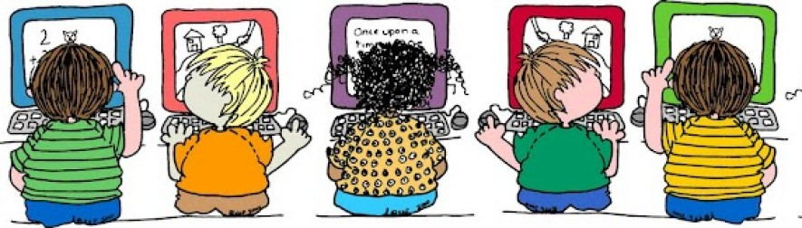
Δημιουργία Εκπαιδευτικού Υλικού

Slide 12
Σκοπός Δημιουργίας Εκπαιδευτικού Υλικού (1/4)
Σκοπός
Να λειτουργήσει ως χάρτης διαδικασιών και ενεργειών που θα κάνει ο μαθητής.
Στόχος
Δημιουργία νέας γνώσης.
Να αποτελέσει γέφυρα ανάμεσα στην θεωρία και στην πράξη.

Slide 13
Σκοπός Δημιουργίας Εκπαιδευτικού Υλικού (2/4)
Μέσα από την αξιοποίηση και τη διερεύνηση των τεχνικών παραγωγής γραπτού λόγου οι εκπαιδευτικοί της Πρωτοβάθμιας Εκπαίδευσης θα εξοικειωθούν με νέους τρόπους προσέγγισης του και θα μεταλαμπαδεύσουν τις συγκεκριμένες τεχνικές στους μαθητές.
Έπειτα οι μαθητές θα είναι σε θέση να γνωρίζουν όλα τα απαραίτητα δομικά στοιχεία και τεχνικές παραγωγής γραπτού λόγου αλλά και να προχωρήσουν στην συγγραφή ενός ολοκληρωμένου και σωστά δομημένου κειμένου.

Slide 14
Σκοπός Δημιουργίας Εκπαιδευτικού Υλικού (3/4)
Το παρόν εκπαιδευτικό υλικό αποτελεί έναν οργανωμένο μηχανισμό ενεργής εμπλοκής του μαθητή στη διαδικασία της μάθησης καθώς συγχρόνως τον υποστηρίζει και τον ανατροφοδοτεί μέσα από μια σειρά χαρακτηριστικών, τα οποία, σύμφωνα με την Χαρτοφύλακα (2011: 259), επιτελούν τρείς κύριες λειτουργίες: α) πληροφόρηση, β) υποστήριξη, γ) διδασκαλία.

Slide 15
Περιεχόμενο Εκπαιδευτικού Υλικού (4/4)
Το κείμενο αποτελεί τον κύριο κορμό του διδακτικού υλικού.
Το διδακτικό κείμενο είναι διαιρεμένο σε μικρές και ευέλικτες ενότητες και περιλαμβάνει πολλαπλές πηγές μάθησης, ασκήσεις, εργασίες, δραστηριότητες πρακτικής εξάσκησης και αυτοαξιολόγησης.

Slide 16

Εκπαιδευτικό υλικό
Αρχικά το παρόν εκπαιδευτικό υλικό ξεκινά με ένα ολιγόλεπτο βίντεο αφόρμησης , το οποίο κάνει μία εισαγωγή στις πληροφορίες και στις γνώσεις που έπεται οι εκπαιδευόμενοι να αποκτήσουν κινώντας έτσι το ενδιαφέρον τους. https://www.youtube.com/watch?time_continue=17&v=n6qPakPWGww

Slide 17
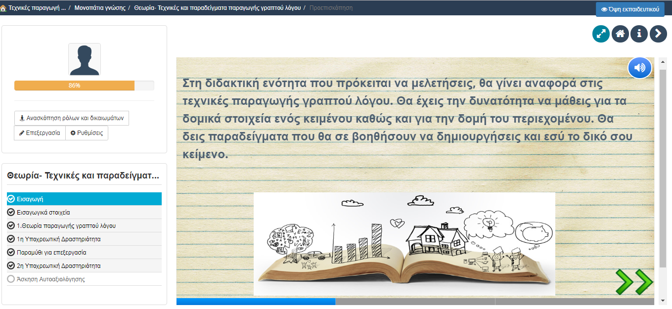
Εισαγωγή στο Εκπαιδευτικό Υλικό

Slide 18
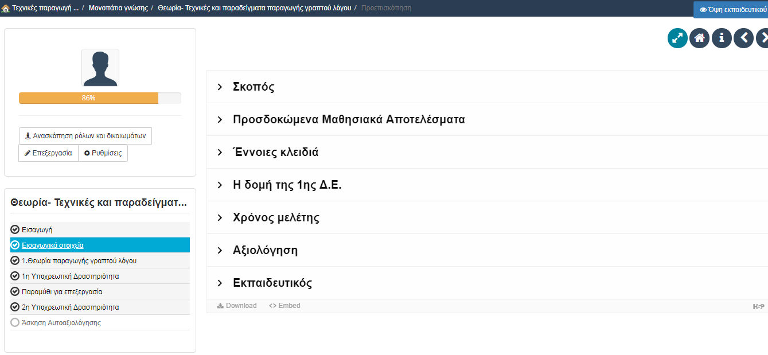
Εισαγωγικά Στοιχεία Εκπαιδευτικού Υλικού

Slide 19

Θεωρία Παραγωγής Γραπτού Λόγου

Slide 20
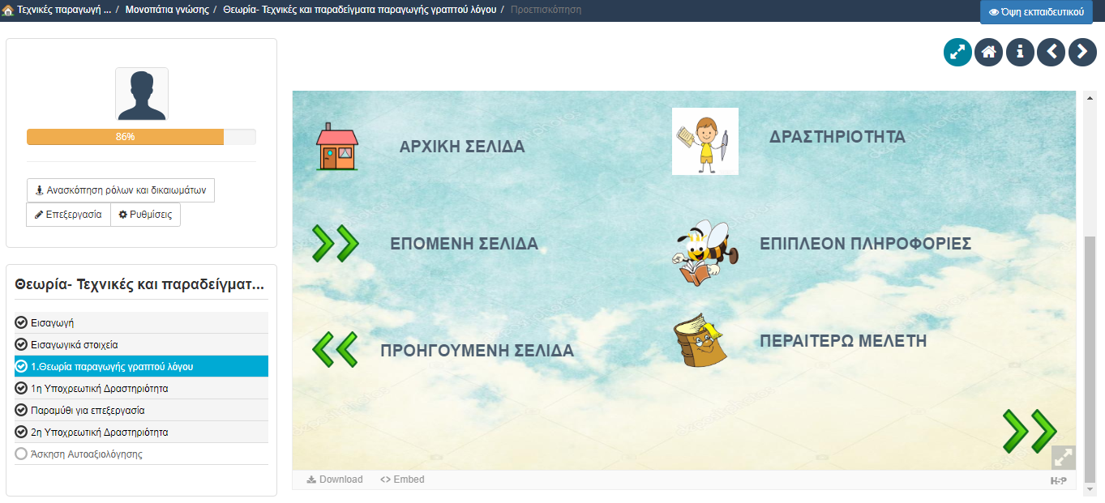
Ενεργά Εικονίδια Εκπαιδευτικού Υλικού

Slide 21
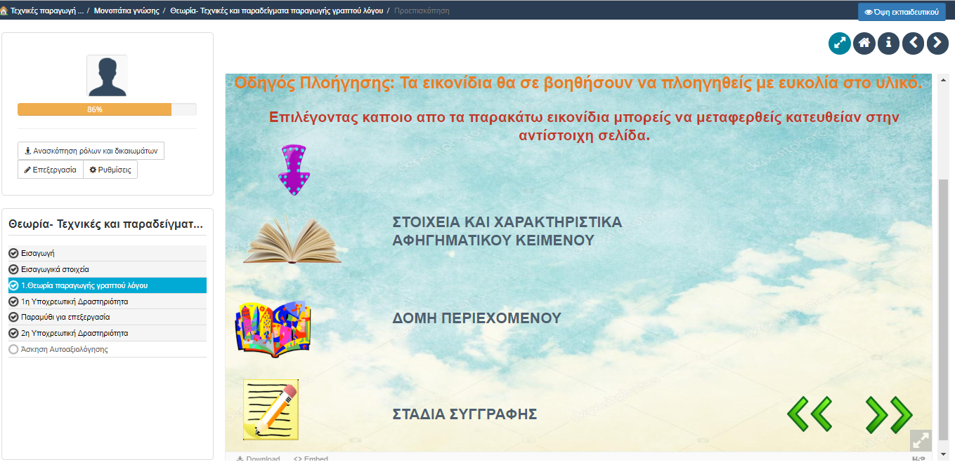
Ενεργά Εικονίδια Εκπαιδευτικού Υλικού

Slide 22
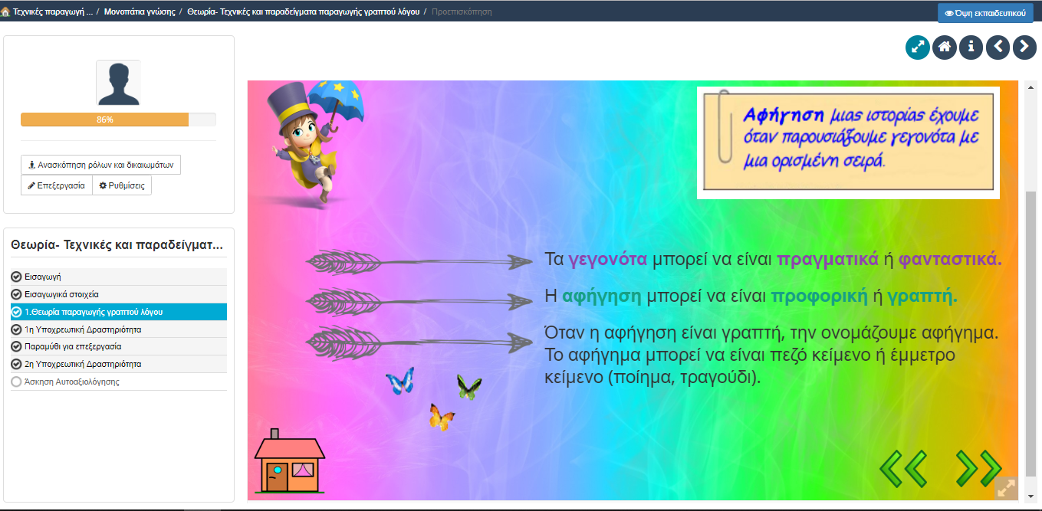
Θεωρία

Slide 23
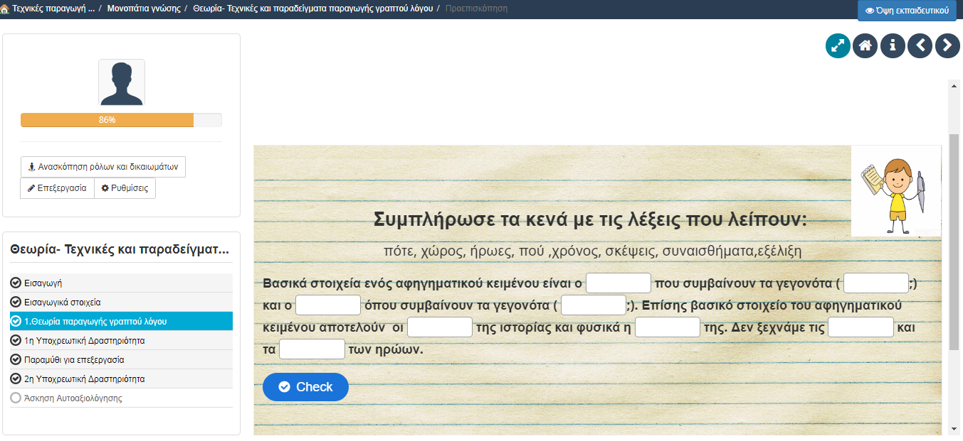
Δραστηριότητα για Εξάσκηση

Slide 24
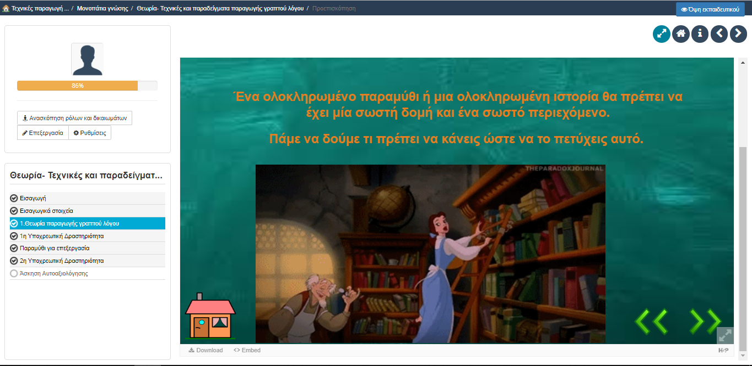
Θεωρία

Slide 25
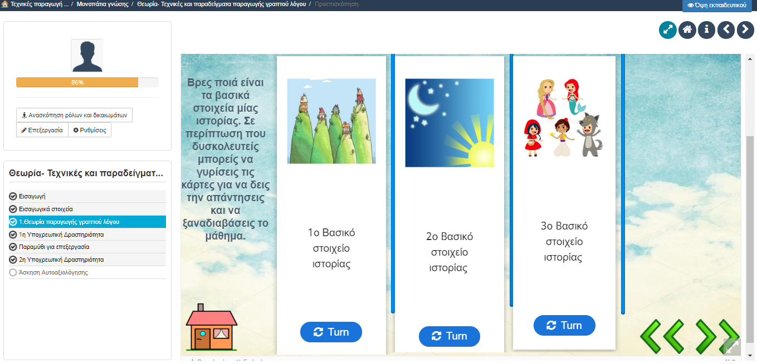
Δραστηριότητα για Εξάσκηση

Slide 26
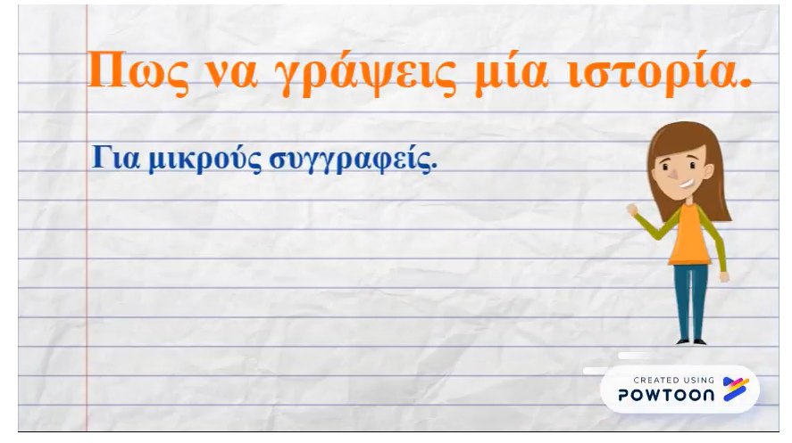
Βίντεο Ανακεφαλαίωσης

Slide 27
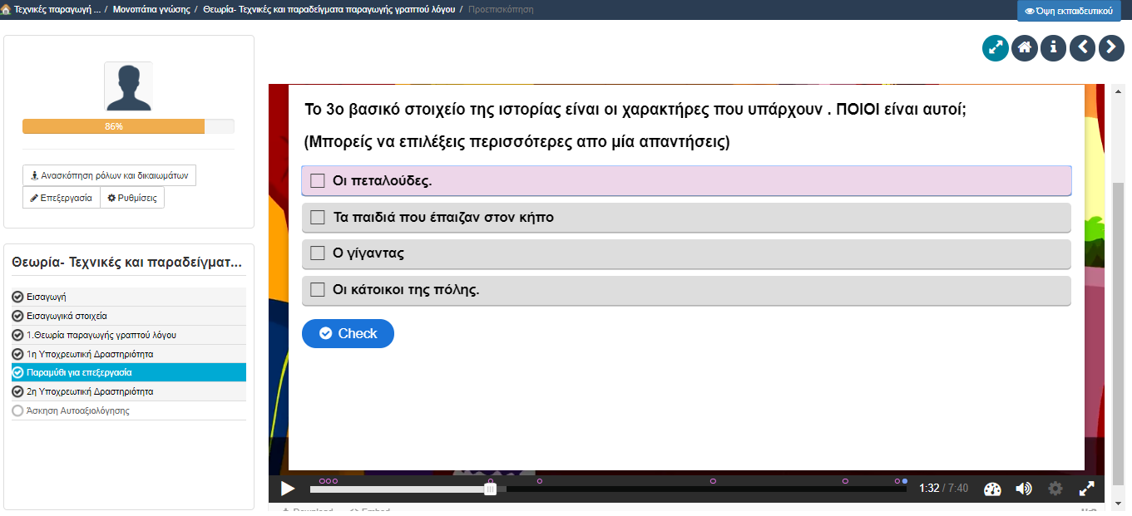
Από την Θεωρία στην πράξη

Slide 28
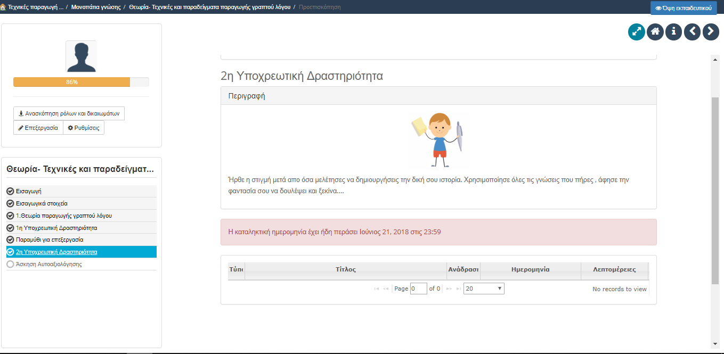
Υποχρεωτική Δραστηριότητα

Slide 29
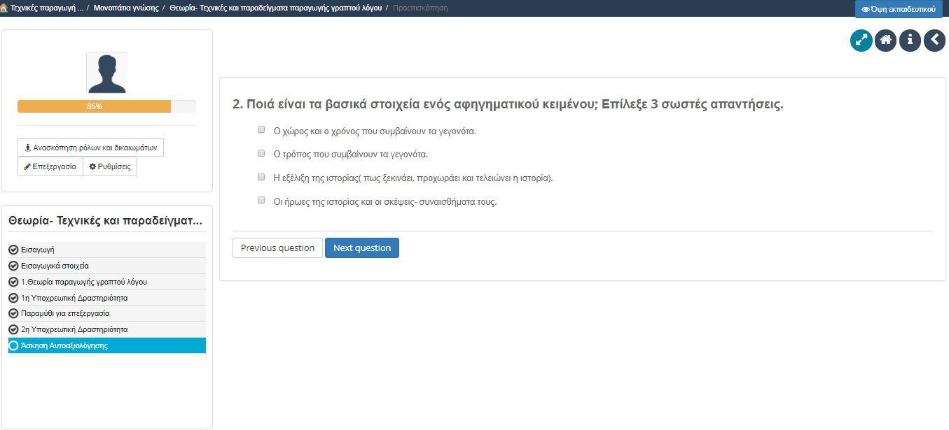
Άσκηση Αυτοαξιολόγησης

Slide 30
Ευρήματα της Έρευνας (1/4)
Εκθέσεις Μαθητών
Βασικό στοιχείο της έρευνας
Ανάλυση των αποτελεσμάτων και τα συμπεράσματα της έρευνας

Slide 31
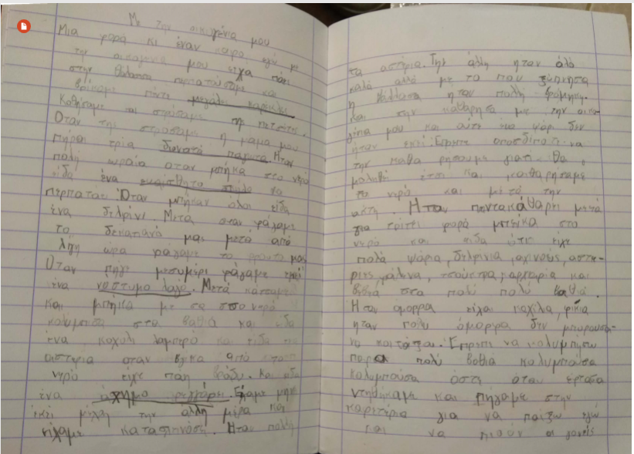
Ευρήματα της Έρευνας (2/4)
1^{ος} άξονας | Έχει πλούτο ιδεών και είναι ένα κείμενο που παρουσιάζει συνοχή μεταξύ των επεισοδίων και συνάφεια.
2^{ος} άξονας | Επαρκή δομή τηρώντας τα δομικά στοιχεία, ωστόσο απουσιάζουν τα απροσδόκητα γεγονότα και τα αισθήματα των ηρώων.

Slide 32
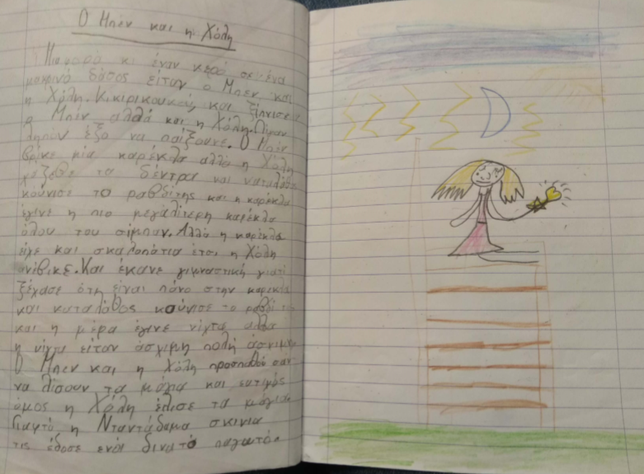
Ευρήματα της Έρευνας (3/4)
1^{ος} άξονας | Καλή οργάνωση και συνάφεια Έντονα διαφαίνεται η γνησιότητα καθώς το κεντρικό γεγονός της ιστορίας είναι μία καρέκλα που αλλάζει ξαφνικά μεγέθη.
2^{ος} άξονας | Ελλιπής στην δομή της. Έχει πρόλογο αλλά δεν έχει επίλογο. Έχει κεντρικό γεγονός αλλά δεν έχει δευτερεύοντα γεγονότα και τέλος το κείμενο δεν χωρίζεται σε παραγράφους.

Slide 33
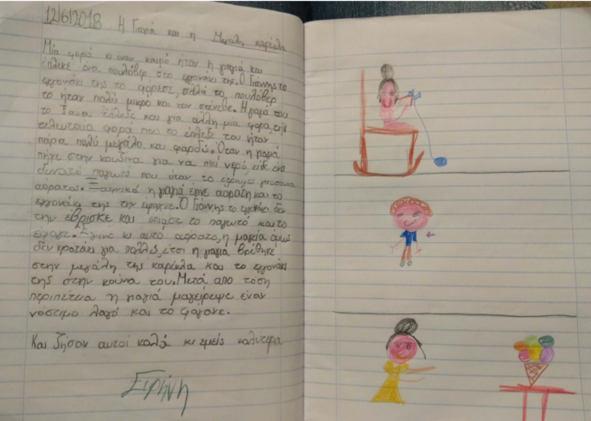
Ευρήματα της Έρευνας (4/4)
1^{ος} άξονας | Η έκθεση σφύζει από πλούτο ιδεών και ακρίβεια έκφρασης. Υπάρχουν πολλά απροσδόκητα στοιχεία και καλή συνοχή μεταξύ των γεγονότων.
2^{ος} άξονας | Καλή δομή και Οργανωμένο κείμενο. Τα γεγονότα έχουν μια σωστή σειρά ,δεν λείπουν φυσικά τα απρόσμενα γεγονότα .

Slide 34

Συμπεράσματα

Slide 35
Ως προς το 1^{ο} ερευνητικό ερώτημα
Πριν από την δημιουργία και διδασκαλία του εκπαιδευτικού υλικού οι μαθητές γνώριζαν ότι μία ιστορία για να έχει μια επαρκή και σωστή δομή θα πρέπει να έχει αρχή – μέση και τέλος.
Εντούτοις δεν ήταν όλοι οι μαθητές σε θέση να το εφαρμόσουν
Έγραφαν κείμενα με αρκετή φαντασία , όμως η κριτική σκέψη ήταν ένα δύσκολο κομμάτι για παιδιά Β’ Δημοτικού.
Δεν γνώριζαν τα στάδια συγγραφής ενός κειμένου και έγραφαν κείμενα μικρής έκτασης εμπειρικά.

Slide 36
Ως προς το 2^{ο} ερευνητικό ερώτημα
Τόσο το εκπαιδευτικό υλικό όσο και οι δραστηριότητες που εμπεριείχε ήταν εύχρηστα και μπορούσαν να εκτελεστούν ικανοποιητικά από όλους τους μαθητές που συμμετείχαν στην έρευνα.
1^{ος} άξονας | Σχεδιασμός→ οργανωμένη σκέψη. Οι εκθέσεις με πλούτο ιδεών και γνησιότητα. Περιέγραφαν γεγονότα με ακρίβεια στην έκφραση τους και παρουσιάζοντας μια συνοχή μεταξύ των επεισοδίων με ικανοποιητικό τρόπο οργάνωσης .
2^{ος} άξονας | Καλό επίπεδο αφηγηματικής ικανότητας χρησιμοποιώντας κατάλληλες γλωσσικές και γραμματικές δομές. Κείμενα με σωστή δομή. Κείμενα με ενδιαφέροντα και απροσδόκητα στοιχεία και με μεγαλύτερη συνοχή μεταξύ των επεισοδίων και των διαφόρων γεγονότων.

Slide 37
Ως προς το 3^{ο} ερευνητικό ερώτημα
Το εκπαιδευτικό υλικό που διδάχθηκε για αυτή την έρευνα ήταν διαδραστικό και πολυμεσικό συνδυάζοντας ήχο, εικόνα και κείμενο προάγοντας έτσι τη δημιουργικότητα των μαθητών και δίνοντας τους έτσι τη δυνατότητα να αναπτύξουν τη δημιουργική τους σκέψη.
Μέσα από τις εκθέσεις των μαθητών διαφαίνεται ιδιαίτερα η φαντασία και η δημιουργικότητα τους, καθώς απορρέει από τα γραπτά τους μία ευκαμψία στη σκέψη τους, πρωτοτυπία στις ιδέες τους και ένας ‘’μαγικός’’ τρόπος επίλυσης των προβλημάτων που παρουσιάστηκαν.

Slide 38
Συσχέτιση με την ευρύτερη βιβλιογραφία
Από τα αποτελέσματα της έρευνας, προκύπτει ότι οι μαθητές παρήγαν ποιοτικά αφηγηματικά κείμενα.
Χρησιμοποιούσαν περισσότερα δομικά στοιχεία, τα κείμενά τους είχαν καλή συνοχή και ήταν συνεκτικά.
Στις σκέψεις τους υπήρχε λογική και αλληλουχία και έκαναν καλή περιγραφή των ηρώων τους δίνοντας περισσότερες πληροφορίες γι’ αυτούς.

Slide 39
Συσχέτιση με την ευρύτερη βιβλιογραφία
Η έρευνα του Σπαντιδάκη (2008, σελ. 89),ο οποίος διερεύνησε αν η παροχή διαδικαστικών διευκολύνσεων μέσω του εκπαιδευτικού λογισμικού «Ιδεοκατασκευές» μέσα στο πλαίσιο της γνωστικής μαθητείας επηρεάζει την ποιότητα των αφηγηματικών ή περιγραφικών κειμένων που γράφουν οι μαθητές συγγραφείς, διαπίστωσε ότι οι μαθητές γράφουν κείμενα με μεγαλύτερη πληροφορικότητα και έκταση κάνοντας χρήση των δομικών στοιχείων του κειμενικού είδους που έγραφαν.
Αξιόλογη είναι λοιπόν η θετική επίδραση της παρέμβασης στις συγγραφικές επιδόσεις των μαθητών-συγγραφέων, ιδιαίτερα στην κειμενική δομή και τον πλούτο των δομικών στοιχείων, όταν οι παροχή διευκολύνσεων γίνεται με υπολογιστές, επιβεβαιώνεται και από τις έρευνες των (Ράλλη, 2011, σελ. 309 · Σπαντιδάκη, 2008, σελ. 89).

Slide 40
Συσχέτιση με την ευρύτερη βιβλιογραφία
Στον διεθνή χώρο η έρευνα των Kayacan & Razı. (2017, σελ. 561) σε μαθητές γυμνασίου έδειξε ότι η συγγραφή εργασιών σε ένα ψηφιακό περιβάλλον συμβάλλει στην ανάπτυξη καλύτερων δεξιοτήτων γραφής και ποιοτικότερων αναθεωρημένων κειμένων, στην οργάνωση, στο περιεχόμενο, στη γραμματική, στο λεξιλόγιο και στη μορφή.
Παρόμοια η έρευνα του Ramirez (2013, σελ. 177) όπου διαπιστώθηκε ότι η χρήση εργαλείων web 2.0, Storybird, για την υποστήριξη της δημιουργίας των αφηγηματικών κειμένων ισχυροποιεί την ικανότητα γραφής, τα κίνητρα και ενισχύει την ίδια τη διαδικασία μάθησης

Slide 41
Προσφορά Διπλωματικής Εργασίας
Πριν την διδακτική παρέμβαση οι μαθητές γνώριζαν ότι ένα κείμενο για να είναι σωστά γραμμένο αρκεί να έχει αρχή-μέση και τέλος. Μετά από την διδακτική παρέμβασή οι μαθητές έγραψαν κείμενα σωστά δομημένα και εμπλουτισμένα και με επιπλέον στοιχεία στην αφήγηση τους, γεγονός που παρουσιάζει πρόοδο όχι μόνο στις γνώσεις τους αλλά και στην καλλιέργεια της κριτικής τους σκέψης και της φαντασίας τους.
Οι μαθητές που συμμετείχαν στην επιμόρφωση κατέκτησαν τεχνικές παραγωγής γραπτού λογού, τις οποίες εξάσκησαν στην πράξη.

Slide 42
Προσωπική Άποψη
Αυτό που χρήζει πιο συστηματικής διερεύνησης είναι με ποιες μεθόδους και σε ποιο βαθμό οι εκπαιδευτικοί θα μπορέσουν να ανταποκριθούν στις νέες απαιτήσεις, ώστε η διδασκαλία του γραπτού λόγου να μην αποδεικνύεται ανεπαρκής, και η γραφή στο σχολείο να μην αποτελεί «αγγαρεία».
Η μάθηση και η διδασκαλία του γραπτού λόγου μπορεί να πάψει να θεωρείται η αχίλλειος πτέρνα των μαθητών και των εκπαιδευτικών αντίστοιχα. Η διδασκαλία της γραπτής παραγωγής λόγου μπορεί να καταστεί αποτελεσματική, όταν θεσπίζονται οι κατάλληλες μεθοδολογικές προσεγγίσεις ενισχύοντας το ενδιαφέρον των μαθητών.

Slide 43
Περιορισμοί της έρευνας
Ο περιορισμός που υπήρχε στην παρούσα έρευνα ήταν ότι η έρευνα πραγματοποιήθηκε σε μαθητές συγκεκριμένης τάξης (Β’) και σε συγκεκριμένο σχολείο(1ο Δημοτικό Σχολείο Γαζίου).
Στο συγκεκριμένο τμήμα (Β2) φοιτά ένας μαθητής ο οποίος υποστηρίζεται από εκπαιδευτικό παράλληλης στήριξης καθώς πάσχει από επιλεκτική αλαλία .

Slide 44
Σας ευχαριστώ για την προσοχή σας.

